Slide 1
ПРЕГЛЕД СТАЊА У ТОПЛАНАМА СРБИЈЕ ПРЕД ГРЕЈНУ СЕЗОНУ 2012/2013 Дејан Стојановић дипл.инж.маш

Slide 2
УВОД
57 ТОПЛАНА У СРБИЈИ
НАДЛЕЖНОСТ ЛОКАЛНИХ САМОУПРАВА
600 000 СТАНОВА СЕ ГРЕЈЕ
6 000 MW ИНСТАЛИСАНИ КАПАЦИТЕТ
ЦЕНУ ГРЕЈАЊА КОЈА НЕ ПОКРИВА ТРОШКОВЕ ПРОИЗВОДЊЕ ТОПЛОТНЕ ЕНЕРГИЈЕ ПЛАЋАМО СВИ
ЗАПИТАЈМО СЕ ДА ЛИ ЈЕ ТО ПРАВИЧНО?

Slide 3
ЦЕНЕ ГРЕЈАЊА

Slide 4
ЦЕНЕ ГРЕЈАЊА

Slide 5
ЦЕНЕ ГРЕЈАЊЕ

Slide 6
ЦЕНА ГРЕЈАЊА

Slide 7
ЦЕНЕ ГРЕЈАЊА

Slide 8
ОДНОС ЦЕНА МАЗУТА И ПРИРОДНОГ ГАСА У ПЕРИОДУ 2000-2012 ГОДИНА(раст цене гаса у истом периоду од 100$ на 500$ ѕа 1000m3)

Slide 9
Пример цене према стварним трошковима
ГАС | МАЗУТ | УГАЉ | БИОМАСА
61.07 ДИН/m2 | 83.35 ДИН/m2 | 52.45 ДИН/m2 | 73.50 ДИН/m2
91.07 ДИН/m2 | 113.35 ДИН/m2 | 82.45 ДИН/m2 | 103.5 ДИН/m2

Slide 10
Упоредне цене
 | Ефикасност пећи, % | кол/год |  | цена |  | трошак, дин
Угаљ Бановићи | 55 | 3,9 | t | 14.000 | дин/t | 55.000
Угаљ Вреоци сушени | 55 | 4,2 | t | 12.000 | дин/t | 49.900
Угаљ сирови лигнит | 55 | 7,8 | t | 6.100 | дин/t | 47.400
Лож уље (цена 13. септембар 2010.) | 80 | 1394 | lit | 150,3 | дин/lit | 209.500
Природни гас | 85 | 1387 | m³ | 40,8 | дин/m³ | 56.600
Пропан бутан | 85 | 1005 | kg | 132,0 | дин/kg | 132.700
Дрво (цена са стоваришта) | 55 | 11,8 | m³ | 5.390 | дин/m³ | 63.700
Централно грејање (Београд) |  | 39,3 | GJ | 90,0 | дин/ m² | 64.800
Ел.енергија ТА (пуњење само ноћу) | 100 | 10920 | kWh |  |  | 41.300
Ел.енергија ТА (допуњавање дању) | 100 | 10920 | kWh |  |  | 59.400
Ел.енергија – грејна тела и котлови | 100 | 10920 | kWh |  |  | 122.700

Slide 11
Закључак
Избегавати популистичке одлуке у СДГ
Инсистирати на транспарентности свих трошкова ,јер су они основа за формирање цена
Пружати једнаке подстицаје за уштеде топлотне енергије и развијати политику промовисања енергетске ефикасности
Отклањати директне субвенција у производњи топлотне енергије
Успостављати програме социјалне заштите
Учврстити финансијску дисциплину кроз законодавство и спровођење

Slide 12
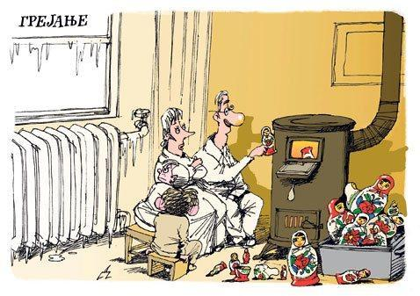
НЕ КАО НА СЛИЦИ!?

